Slide 1
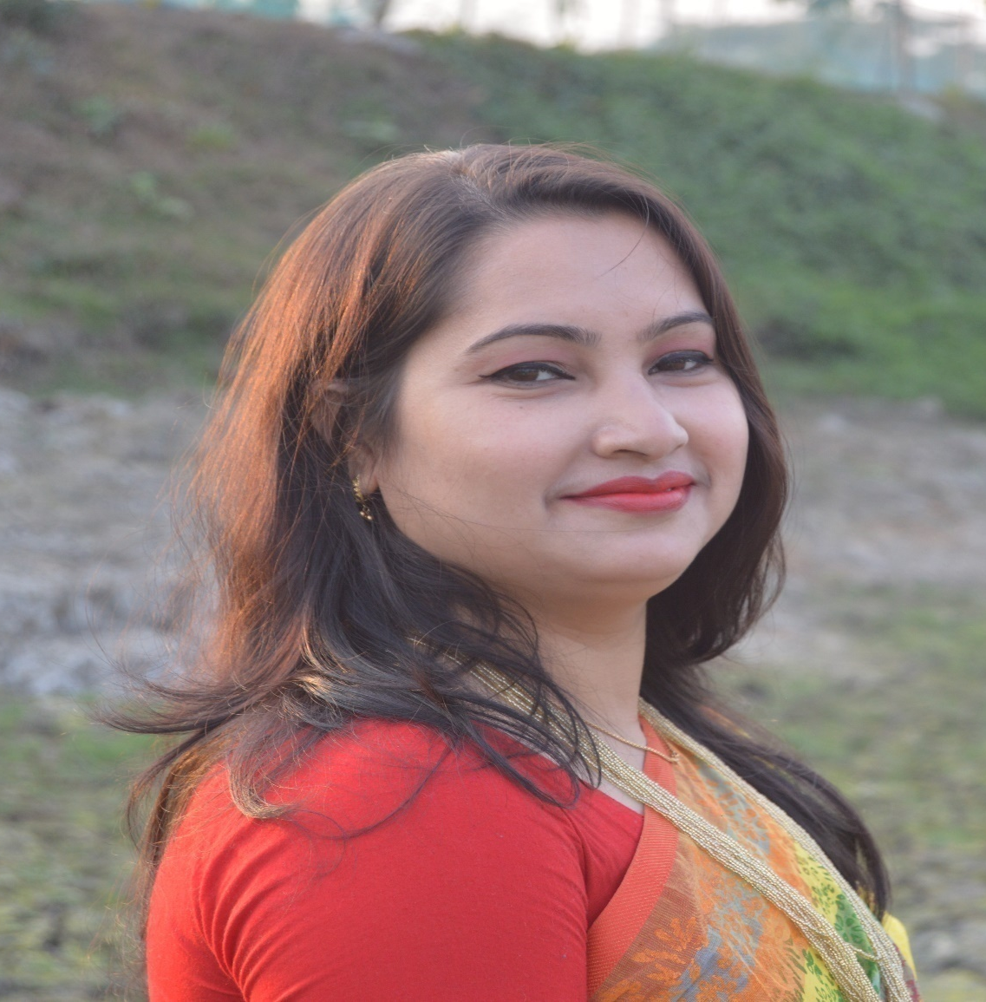
রোকসানা ইয়াসমিন
সহকারী শিক্ষক
মল্লিকপুর মডেল সরকারি প্রাথমিক বিদ্যালয়
সদর, সুনামগঞ্জ ।

Slide 2
পাঠ পরিচিতি
শ্রেণিঃ তৃতীয়
বিষয়ঃ বাংলা
পাঠশিরোনামঃ নিরাপদে চলাচল
পাঠ্যাংশঃ জামিল রাস্তার
এপার..................মগবাজারের দিকে যাবে।
শিক্ষার্থীঃ ৬৫ জন
সময়ঃ ৩৫মিঃ

Slide 3
শিখনফল
বলা- ১.১.১. যুক্তবর্ণ দিয়ে গঠিত শব্দ স্পষ্ট ও শুদ্ধভাবে বলতে পারবে।
পড়- ৩.২.২. বিভিন্ন ধরণের সহজ সংকেত/নির্দেশমূলক বাক্য পড়তে পারবে।
লেখা– ১.৫.১. পাঠে ব্যবহৃত শব্দ দিয়ে নতুন নতুন বাক্য লিখতে পারবে।

Slide 4
এসো ভিডিও দেখি

Slide 5
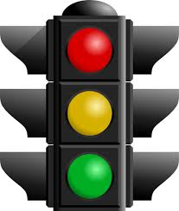
তাহলে চলো আজ আমরা “নিরাপদে চলাচল”--- পাঠ্যাংশটুকু
আলোচনা করি ও পড়ি।
ট্রাফিক লাইটঃ নিয়মমাফিক যানবাহন চলাচলের জন্য বাতি।

Slide 6
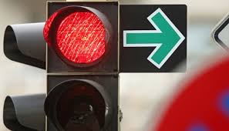
লালবাতি জ্বললে গাড়ি সম্পূর্ণ থেমে যাবে।
জেব্রাক্রসিংঃ রাস্তা পারাপারের জন্য সাদা-কালো দাগকাটা জায়গা।
থামুন
চিকিৎসা সেবা

Slide 7
মূলভাব
পরীক্ষা শেষ। ছবি ও ইজাজ মামার সাথে শিশু পার্কে যাবে, চিড়িয়াখানা, ইত্যাদি ।

Slide 8
এসো বই পড়ি

Slide 9
এসো দলে কাজ করি
দল নং ০১। সংকেত/নির্দেশগুলো খাতায় লেখ।
দল নং ০২। যুক্ত বর্ণগুলো খুজে বের করে ভেঙে তা দিয়ে নতুন শব্দ লেখ।

Slide 10
যুক্তবর্ণ গুলো মিলিয়ে দেখি......
নির্দিষ্ট= ষ্ট= ষ+ ট নষ্ট, কষ্ট
ঘণ্টাধ্বনি= ণ্ট= ণ+ ট কণ্টক, বণ্টন

Slide 11
মূল্যায়ন
১। ট্রাফিক লাইট কি লেখ?
২। জেব্রাক্রসিং কি লেখ?
৩। লেভেল্ক্রসিং কি লেখ ?

Slide 12
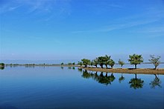
ধন্যবাদ সবাইকে

